Slide 1
OpenCV 3.1.0 – 图像处理教程

Slide 2

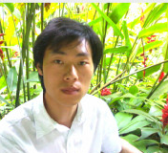
贾志刚
E-Mail: bfnh1998@hotmail.com
微博：流浪的鱼-GloomyFish

Slide 3
形态学操作
开操作- open
闭操作- close
形态学梯度- Morphological Gradient
顶帽 – top hat
黑帽 – black hat

Slide 4
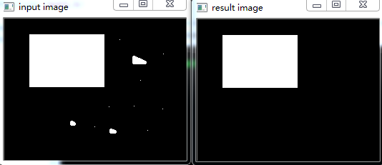
开操作- open
先腐蚀后膨胀
可以去掉小的对象，假设对象是前景色，背景是黑色

Slide 5
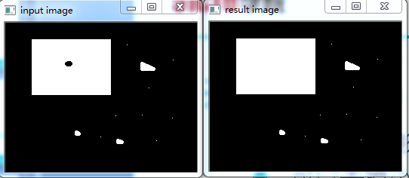
闭操作-close
先膨胀后腐蚀（bin2）
可以填充小的洞（fill hole），假设对象是前景色，背景是黑色

Slide 6
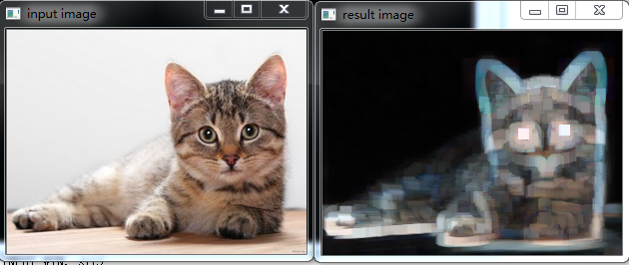
形态学梯度- Morphological Gradient
膨胀减去腐蚀
又称为基本梯度（其它还包括-内部梯度、方向梯度）

Slide 7
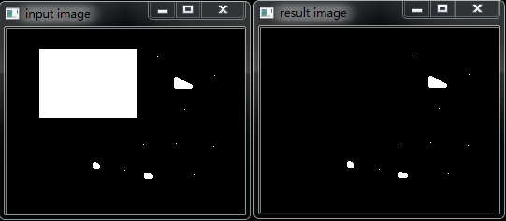
顶帽 – top hat
顶帽 是原图像与开操作之间的差值图像

Slide 8
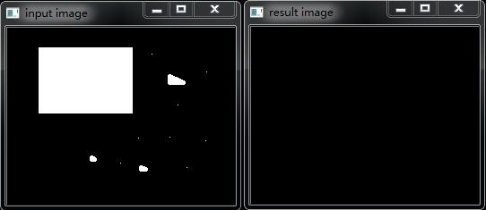
黑帽
黑帽是闭操作图像与源图像的差值图像

Slide 9
相关API
morphologyEx(src, dest, CV_MOP_BLACKHAT, kernel);
- Mat src – 输入图像
- Mat dest – 输出结果
- int OPT – CV_MOP_OPEN/ CV_MOP_CLOSE/ CV_MOP_GRADIENT / CV_MOP_TOPHAT/ CV_MOP_BLACKHAT 形态学操作类型
Mat kernel 结构元素
int Iteration 迭代次数，默认是1

Slide 10
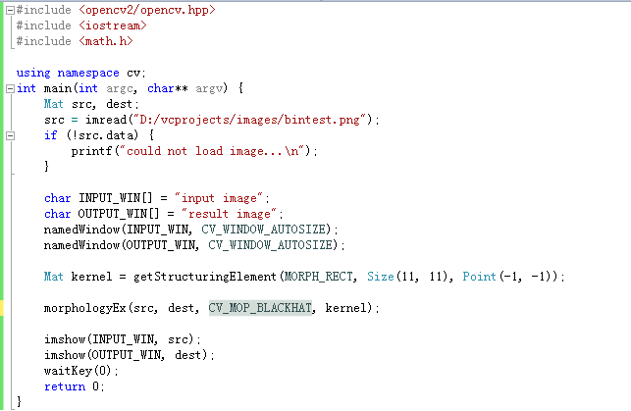
演示代码

